Slide 1
Reklamní zařízení na území Královéhradeckého kraje
Odstranění, povolení a řešení přestupků v oblasti reklamního zařízení

Slide 2
Obsah prezentace
Legislativa
Postup při odstranění RZ
Výsledek odstranění RZ
Seznam společností provozujících RZ
Statistické údaje
Povolení RZ
Řešení přestupků

Slide 3
Legislativa
Zákon č. 13/1997 Sb., o pozemních komunikacích, ve znění pozdějších předpisů (dále jen „zákon o PK“)
Zákon č. 361/2000 Sb., o provozu na pozemních komunikacích a o změnách některých zákonů, ve znění pozdějších předpisů (dále jen „zákon o PPK“)
Zákon č. 250/2016 Sb., o odpovědnosti za přestupky a řízení o nich, ve znění pozdějších předpisů (dále jen „zákon o přestupcích“)
Zákon č. 500/2004 Sb., správní řád ve znění pozdějších předpisů (dále jen „správní řád“)
Zákon č. 183/2006 Sb., stavebního zákona, ve znění pozdějších předpisů (dále jen „SZ“)
Vyhláška č. 501/2006 Sb., o obecných požadavcích na využívání území, ve znění pozdějších předpisů

Slide 4
Zákon č. 13/1997 Sb., zákon o PK
§ 40 zákona o PK – určuje výkon státní správy
  ORP vykonává působnost silničního správního úřadu a speciálního stavebního úřadu ve věcech silnic II. a III. třídy ve smyslu § 40 odst. 4 písm. a) zákona o PK.
  ORP projednává přestupky podle § 42a a 42b zákona o PK ve věcech dálnic, silnic, místních komunikací a veřejně přístupných účelových komunikacích ve smyslu § 40 odst. 4 písm. c) zákona o PK.

Slide 5
Zákon č. 13/1997 Sb., zákon o PK
§ 25 zákona o PK – zvláštní užívání dálnic, silnic a místních komunikací jiným než obvyklým způsobem nebo k jiným účelům, než pro které jsou určeny (dále jen „zvláštní užívání“):
  pro zvláštní užívání je třeba povolení příslušného silničního správního úřadu vydaného s předchozím souhlasem vlastníka dotčené pozemní komunikace, a může-li zvláštní užívání ovlivnit bezpečnost nebo plynulost silničního provozu, také s předchozím souhlasem Ministerstva vnitra, jde-li o dálnici, v ostatních případech se souhlasem Policie České republiky,
  silniční správní úřad vydá rozhodnutí o povolení zvláštního užívání na základě písemné žádosti na dobu určitou a v rozhodnutí stanoví podmínky zvláštního užívání. Povolení ke zvláštnímu užívání nezbavuje uživatele povinnosti k náhradám za poškození nebo znečištění dálnice, silnice nebo místní komunikace,

Slide 6
Zákon č. 13/1997 Sb., zákon o PK
  porušuje-li právnická nebo fyzická osoba podmínky stanovené v rozhodnutí o vydání povolení, silniční správní úřad rozhodne o odnětí povolení. Právnické nebo fyzické osobě, které bylo odňato povolení ke zvláštnímu užívání, lze udělit povolení ke zvláštnímu užívání na základě znovu podané žádosti nejdříve po uplynutí tří let ode dne, kdy nabylo rozhodnutí o odnětí povolení ke zvláštnímu užívání právní moci.

Slide 7
Zákon č. 13/1997 Sb., zákon o PK
  Zvláštní užívání spočívající ve zřízení a provozování RZ (ve smyslu § 25 odst. 7 zákona o PK) může povolit příslušný silniční správní úřad nejdéle na dobu pěti let, pokud bude splňovat následující podmínky:
      1. Nebude jej možné zaměnit s dopravními značkami ani dopravními zařízeními.
      2. Nebude oslňovat uživatele dotčené pozemní komunikace nebo jinak narušovat provoz na pozemní komunikaci.
      3. Pozemní komunikace v místě, kde je umístěno reklamní zařízení, bude vybavena na náklad vlastníka RZ svodidly nebo jinak zabezpečena proti možnému střetu vozidel s konstrukcí RZ.
      4. RZ bude sloužit k označení provozovny nacházející se v souvisle zastavěném území obce podle § 30 odst. 3 zákona o PK ve vzdálenosti do 50 metrů od RZ nebo mimo souvisle zastavěné území obce v silničním ochranném pásmu ve vzdálenosti do 200 metrů od RZ, jedná-li se o RZ, silnici I. třídy nebo na jejich silničním pomocném pozemku.
  Podmínky stanovené v povolení musí trvat po celou dobu platnosti povolení. Zánik některé z podmínek je povinen vlastník RZ oznámit do 30 dnů příslušnému silničnímu správnímu úřadu, který povolení odejme.

Slide 8
Zákon č. 13/1997 Sb., zákon o PK
  Odstavce 10 a 11 § 25 zákona o PK řeší odstranění RZ bez příslušného povolení zvláštního užívání:
    silniční správní úřad je povinen do sedmi dnů ode dne, kdy se dozvěděl o zřízení nebo existenci RZ umístěného na dálnici, silnici nebo místní komunikace bez příslušného povolení vyzvat vlastníka RZ k jeho odstranění,
    vlastník RZ je povinen RZ neprodleně, nejdéle do pěti pracovních dnů po doručení výzvy odstranit,
    neučiní-li tak, je silniční správní úřad povinen reklamu do 15 pracovních dnů zakrýt a následně zajistit odstranění a likvidaci RZ na náklady vlastníka RZ,
    odstranění RZ a jeho likvidace bude provedeno bez ohledu na skutečnost, zda RZ bylo povoleno stavebním úřadem,
    v případě, že silniční správní úřad nemůže dohledat vlastníka RZ, zveřejní výzvu k odstranění RZ způsobem v místě obvyklým a po marném uplynutí lhůty 10 dnů ode dne zveřejnění výzvy je povinen reklamu do 15 pracovních dnů zakrýt a následně zajistit odstranění a likvidaci RZ na náklady vlastníka dotčené pozemní komunikace nebo jejího správce,
    odstranění RZ a jeho likvidace bude provedeno bez ohledu na skutečnost, zda RZ bylo povoleno stavebním úřadem.

Slide 9
Zákon č. 13/1997 Sb., zákon o PK
  Prováděcí předpis (vyhláška č. 104/1997 Sb., kterou se provádí zákon o PK, ve znění pozdějších předpisů) stanoví náležitosti žádosti o povolení zvláštního užívání a náležitosti rozhodnutí zvláštního užívání.

Slide 10
Zákon č. 13/1997 Sb., zákon o PK
§ 30 zákona o PK – silniční ochranná pásma (dále jen „OP“)
  K ochraně dálnice, silnice a místní komunikace I. nebo II. třídy a provozu na nich mimo souvisle zastavěné území obcí slouží OP.
  OP se pro účely zákona o PK rozumí prostor ohraničený svislými plochami vedenými do výšky 50 m a ve vzdálenosti:
      a) 100 m od osy přilehlého jízdního pásu dálnice,
      b) 50 m od osy vozovky nebo přilehlého jízdního pásu silnice I. třídy nebo místní komunikace I. třídy,
      c) 15 m od osy vozovky nebo od osy přilehlého jízdního pásu silnice II. třídy nebo III. třídy a místní komunikace II. třídy.

Slide 11
Zákon č. 13/1997 Sb., zákon o PK
  Souvisle zastavěným územím obce (dále jen „území“) je pro účely určení OP podle zákona o PK území, které splňuje tyto podmínky:
      a) na území je postaveno pět a více budov odlišných vlastníků, kterým bylo přiděleno popisné nebo evidenční číslo a které jsou evidovány v katastru nemovitostí,
      b) mezi jednotlivými budovami, jejichž půdorys se pro tyto účely zvětší po celém obvodu o 5 m, nebude spojnice delší než 75 m. Spojnice tvoří rohy zvětšeného půdorysu jednotlivých budov (u oblouků se použijí tečny). Spojnice mezi zvětšenými půdorysy budov, spolu se stranami upravených půdorysů budov, tvoří území.

Slide 12
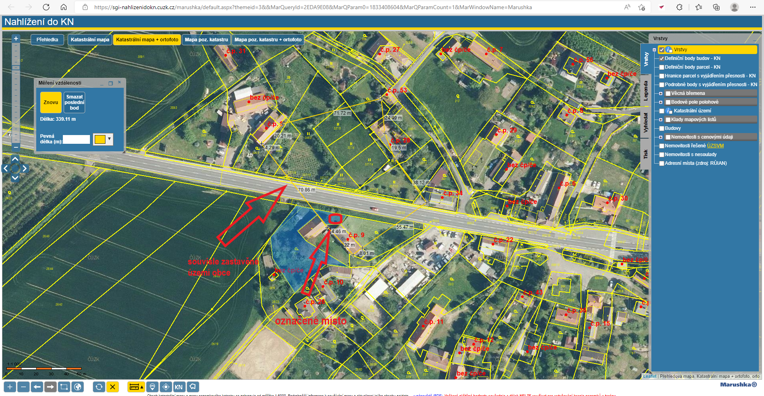
Zákon č. 13/1997 Sb., zákon o PK
  souvisle zastavěné území obce (odkaz: https://nahlizenidokn.cuzk.cz/)

Slide 13
Zákon č. 13/1997 Sb., zákon o PK
  OP může být zřízeno s ohledem na stanovené podmínky pouze po jedné straně dálnice, silnice nebo místní komunikace I. a II. třídy.
  Pro případ povolování zřízení a provozování RZ, které by byly viditelné uživateli dotčené pozemní komunikace je hranice OP posunuta v případě dálnice ze 100 metrů na 250 metrů.

Slide 14
Zákon č. 13/1997 Sb., zákon o PK
Metodická příručka Reklamní zařízení a zákon č. 13/1997 Sb., zákon o PK
  Vydaná Ministerstvem dopravy ČR
  Stanovisko Ministerstva dopravy ČR k problematice určování hranic souvisle zastavěného území obce

Slide 15
Zákon č. 13/1997 Sb., zákon o PK
§ 31 zákona o PK – zřízení a provozování RZ v OP
  Řízení a provozování RZ v OP podléhá povolení.
  Zřízení a provozování RZ lze povolit pouze, není-li zaměnitelné s dopravními značkami, světelnými signály, zařízeními pro provozní informace nebo s dopravními zařízeními a nemůže-li oslnit uživatele dotčené pozemní komunikace nebo jinak narušit provoz na pozemních komunikacích.
  Jedná-li se o RZ viditelné z pozemní komunikace v OP dálnice a silnice I. třídy, lze jeho zřízení a provozování povolit pouze pokud splňuje předchozí podmínky a slouží-li k označení provozovny, která se nachází v OP ve vzdálenosti do 200 metrů od RZ.

Slide 16
Zákon č. 13/1997 Sb., zákon o PK
  Povolení vydává příslušný silniční správní úřad po předchozím souhlasu:
    a) vlastníka dotčené nemovitosti, na které má být RZ zřizováno a provozováno,
    b) Ministerstva vnitra, jde-li o OP dálnice,
    c) Policie České republiky, jde-li o OP silnice a místní komunikace.
  Silniční správní úřad vydá rozhodnutí o povolení zřizovat a provozovat RZ právnické nebo fyzické osobě na základě písemné žádosti na dobu určitou, nejdéle na dobu pěti let, a v rozhodnutí stanoví podmínky zřizování a provozování reklamního zařízení.
  Vlastník nemovitosti v OP je oprávněn v obecném zájmu umístit na své nemovitosti pouze RZ, které bylo povoleno.

Slide 17
Zákon č. 13/1997 Sb., zákon o PK
  Porušuje-li právnická nebo fyzická osoba podmínky stanovené v rozhodnutí o vydání povolení, silniční správní úřad rozhodne o odnětí povolení. Právnické nebo fyzické osobě, které bylo odňato povolení ke zvláštnímu užívání, lze udělit povolení ke zvláštnímu užívání na základě znovu podané žádosti nejdříve po uplynutí tří let ode dne, kdy nabylo rozhodnutí o odnětí povolení ke zvláštnímu užívání právní moci.

Slide 18
Zákon č. 13/1997 Sb., zákon o PK
  Odstavce 9,10 a 11 § 31 zákona o PK řeší odstranění RZ bez příslušného povolení
    Silniční správní úřad je povinen do sedmi dnů ode dne, kdy se dozvěděl o zřízení nebo existenci RZ umístěného v OP bez příslušného povolení vyzvat vlastníka RZ k jeho odstranění.
    Vlastník RZ je povinen RZ neprodleně, nejdéle do pěti pracovních dnů po doručení výzvy odstranit.
    Neučiní-li tak, je silniční správní úřad povinen reklamu do 15 pracovních dnů zakrýt a následně zajistit odstranění a likvidaci RZ na náklady vlastníka RZ.
    Odstranění RZ a jeho likvidace bude provedeno bez ohledu na skutečnost, zda RZ bylo povoleno stavebním úřadem.
    V případě, že silniční správní úřad nemůže dohledat vlastníka RZ, zveřejní výzvu k odstranění RZ způsobem v místě obvyklým a po marném uplynutí lhůty 10 dnů ode dne zveřejnění výzvy je povinen reklamu do 15 pracovních dnů zakrýt a následně zajistit odstranění a likvidaci RZ na náklady vlastníka dotčené nemovitosti, na které je RZ umístěno.
    Vlastník nemovitosti, na které je zřízeno a provozováno RZ bez příslušného povolení, je povinen umožnit na nezbytnou dobu a v nezbytné míře vstup na svoji nemovitost za účelem zakrytí reklamy a za účelem odstranění a likvidace tohoto RZ.
    Vznikne-li tím škoda na nemovitosti, je ten, kdo škodu způsobil, povinen ji nahradit; této odpovědnosti se nemůže zprostit.

Slide 19
Zákon č. 13/1997 Sb., zákon o PK
§ 42a a 42b zákona o PK – přestupky fyzických, právnických a podnikajících fyzických osob
  Fyzická, právnická nebo podnikající fyzická osoba se dopustí přestupku tím, že:
    v rozporu s § 25 odst. 1 až 7 zákona o PK užije bez povolení zvláštního užívání dálnici, silnici nebo místní komunikaci jiným než obvyklým způsobem nebo k jiným účelům, než pro které jsou určeny, anebo nedodrží podmínky stanovené v povolení zvláštního užívání – za tento přestupek lze uložit pokutu do 500000 Kč,
    jako vlastník RZ provozovaného bez povolení podle § 25 odst. 1 zákona o PK neuposlechne v rozporu s § 25 odst. 10 zákona o PK výzvy k jeho odstranění,
    odstraní nebo poškodí zakrytí reklamy provedené podle § 25 odst. 11 zákona o PK nebo podle § 31 odst. 9 nebo 10 zákona o PK,
    v rozporu s § 31 zákona o PK zřizuje nebo provozuje RZ v OP bez povolení podle § 31 odst. 1 zákona o PK nebo nedodrží podmínky tohoto povolení,
    v OP na vnitřní straně oblouku silnice nebo místní komunikace I. nebo II. třídy anebo v rozhledových trojúhelnících prostorů úrovňových křižovatek těchto pozemních komunikací provádí činnost v rozporu s § 33 zákona o PK.
    Za výše uvedené přestupky lze uložit pokutu do 300000 Kč.
    Fyzická osoba se jako vlastník nemovitosti v OP dopustí přestupku tím, že na takové nemovitosti strpí umístění RZ bez povolení silničního správního úřadu – za tento přestupek lze uložit pokutu do 200000 Kč.

Slide 20
Zákon č. 361/2000 Sb., zákon o PPK
§ 78 odst. 6 zákona o PPK
  V bezprostřední blízkosti pozemní komunikace v obci je zakázáno umísťovat cokoliv, co by bylo možno zaměnit s dopravní značkou, světelným a akustickým signálem, dopravním zařízením nebo zařízením pro dopravní informace nebo co by mohlo snižovat jejich viditelnost, rozpoznatelnost nebo účinnost, oslňovat účastníky provozu na pozemních komunikacích nebo rozptylovat jejich pozornost způsobem ovlivňujícím bezpečnost provozu na pozemních komunikacích.

Slide 21
Zákon č. 250/2016 Sb., zákon o přestupcích
§ 39 a § 40 tohoto zákona týkající se polehčující či naopak přitěžující okolnosti
§ 37 tohoto zákona týkající se postupu při určování výše sankce

Slide 22
Zákon č. 183/2000 Sb., SZ
79 odst. 2 písm. a) SZ kde se uvádí, cituji: „Rozhodnutí o umístění stavby ani územní souhlas nevyžadují informační a RZ o celkové ploše do 0,6 m2 umisťovaná mimo ochranná pásma pozemních komunikací.“

Slide 23
Vyhláška č. 201/2006 Sb.
24d odst. 4 písm. c) výše uvedené vyhlášky kde se uvádí, cituji: „Stavby pro reklamu a reklamní zařízení umístěné na oplocení nebo vedle něho do vzdálenosti rovnající se výšce zařízení či stavby pro informace, reklamu a propagaci nesmí přesahovat výšku oplocení o více než 20 %.“

Slide 24
Postup při odstranění RZ
1. Způsob získání informace o nelegálně umístěném RZ
  Na základě databáze RZ od vlastníka pozemní komunikace
  Během prováděné kontrolní činnosti
  Na základě podnětu od občana (např. výzva k předání informace ve smyslu zákona č. 106/1999 Sb., o svobodném přístupu k informacím, ve znění pozdějších předpisů)
  Od jiného správního orgánu (např. výzva k odstranění nelegálně umístěného RZ)
  Od PČR

Slide 25
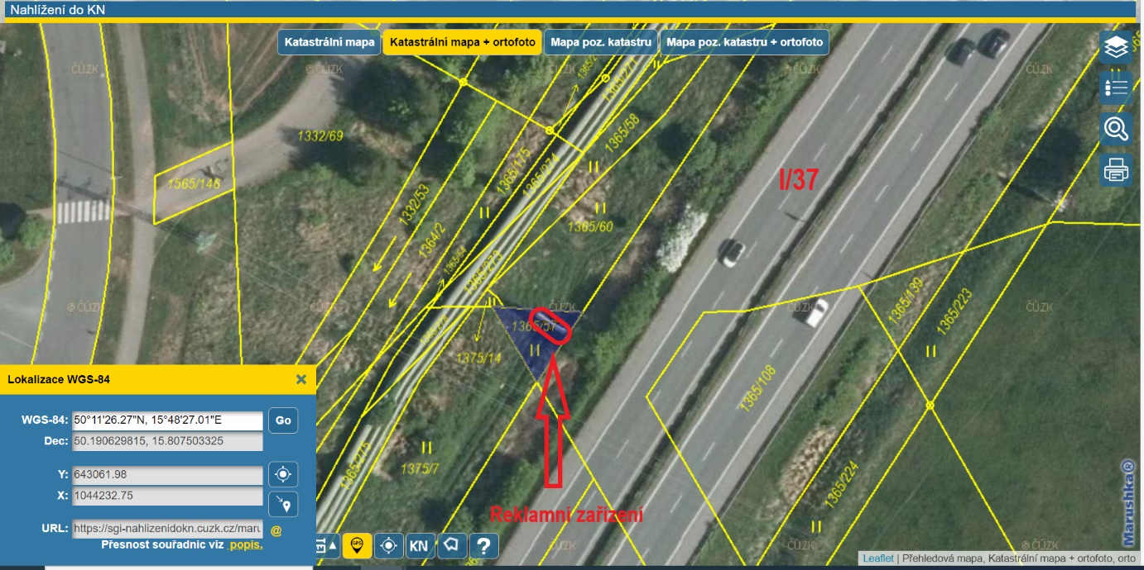
Postup při odstranění RZ
2. Vyhodnocení obdržené informace
  Zakreslení RZ do katastrální mapy

Slide 26
Postup při odstranění RZ
2. Vyhodnocení obdržené informace
  Zjistit, jestli je RZ umístěno v OP pozemní komunikace případně na silničním pozemku (ZUS)
  Zjistit vlastníka RZ – 3 možné varianty:
    Neznámý vlastní RZ (A)
    Vlastní RZ uveden na rámu RZ (B)
    Aktivní nájemce reklamní plochy (C)

Slide 27
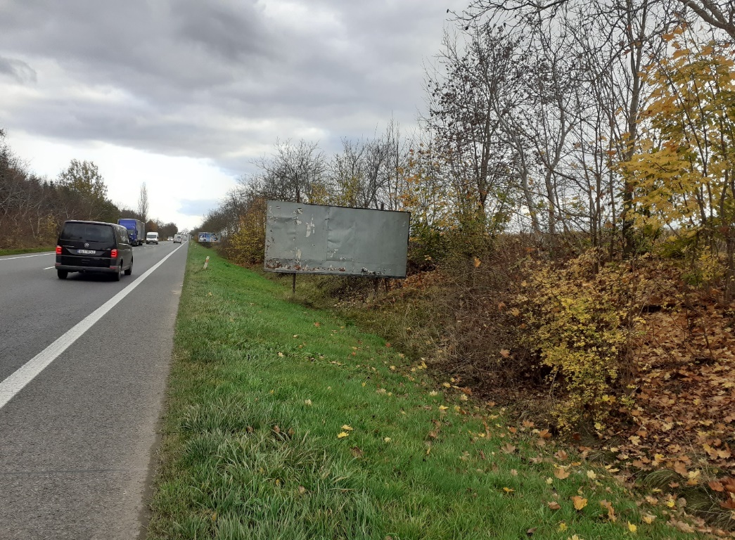
Postup při odstranění RZ
A – neznámý vlastník

Slide 28
Postup při odstranění RZ
A – neznámý vlastník
  Zkusím vlastníka RZ zjistit prostřednictví vlastníka pozemku (pomocí výzvy k doplnění identifikačních údajů), na kterém je RZ umístěno
  Pokud vlastníka RZ zjistím, odešlu výzvu k odstranění RZ vlastníkovi RZ
  Pokud vlastníka RZ nezjistím, zveřejním výzvu k odstranění RZ na úřední desce

Slide 29
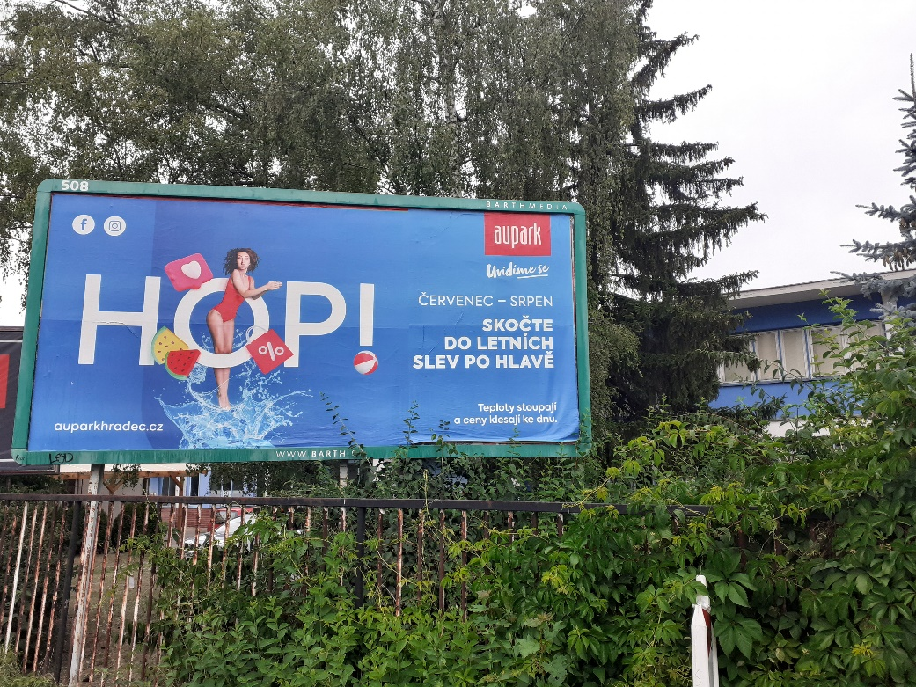
Postup při odstranění RZ
B – vlastník RZ uveden na rámu RZ

Slide 30
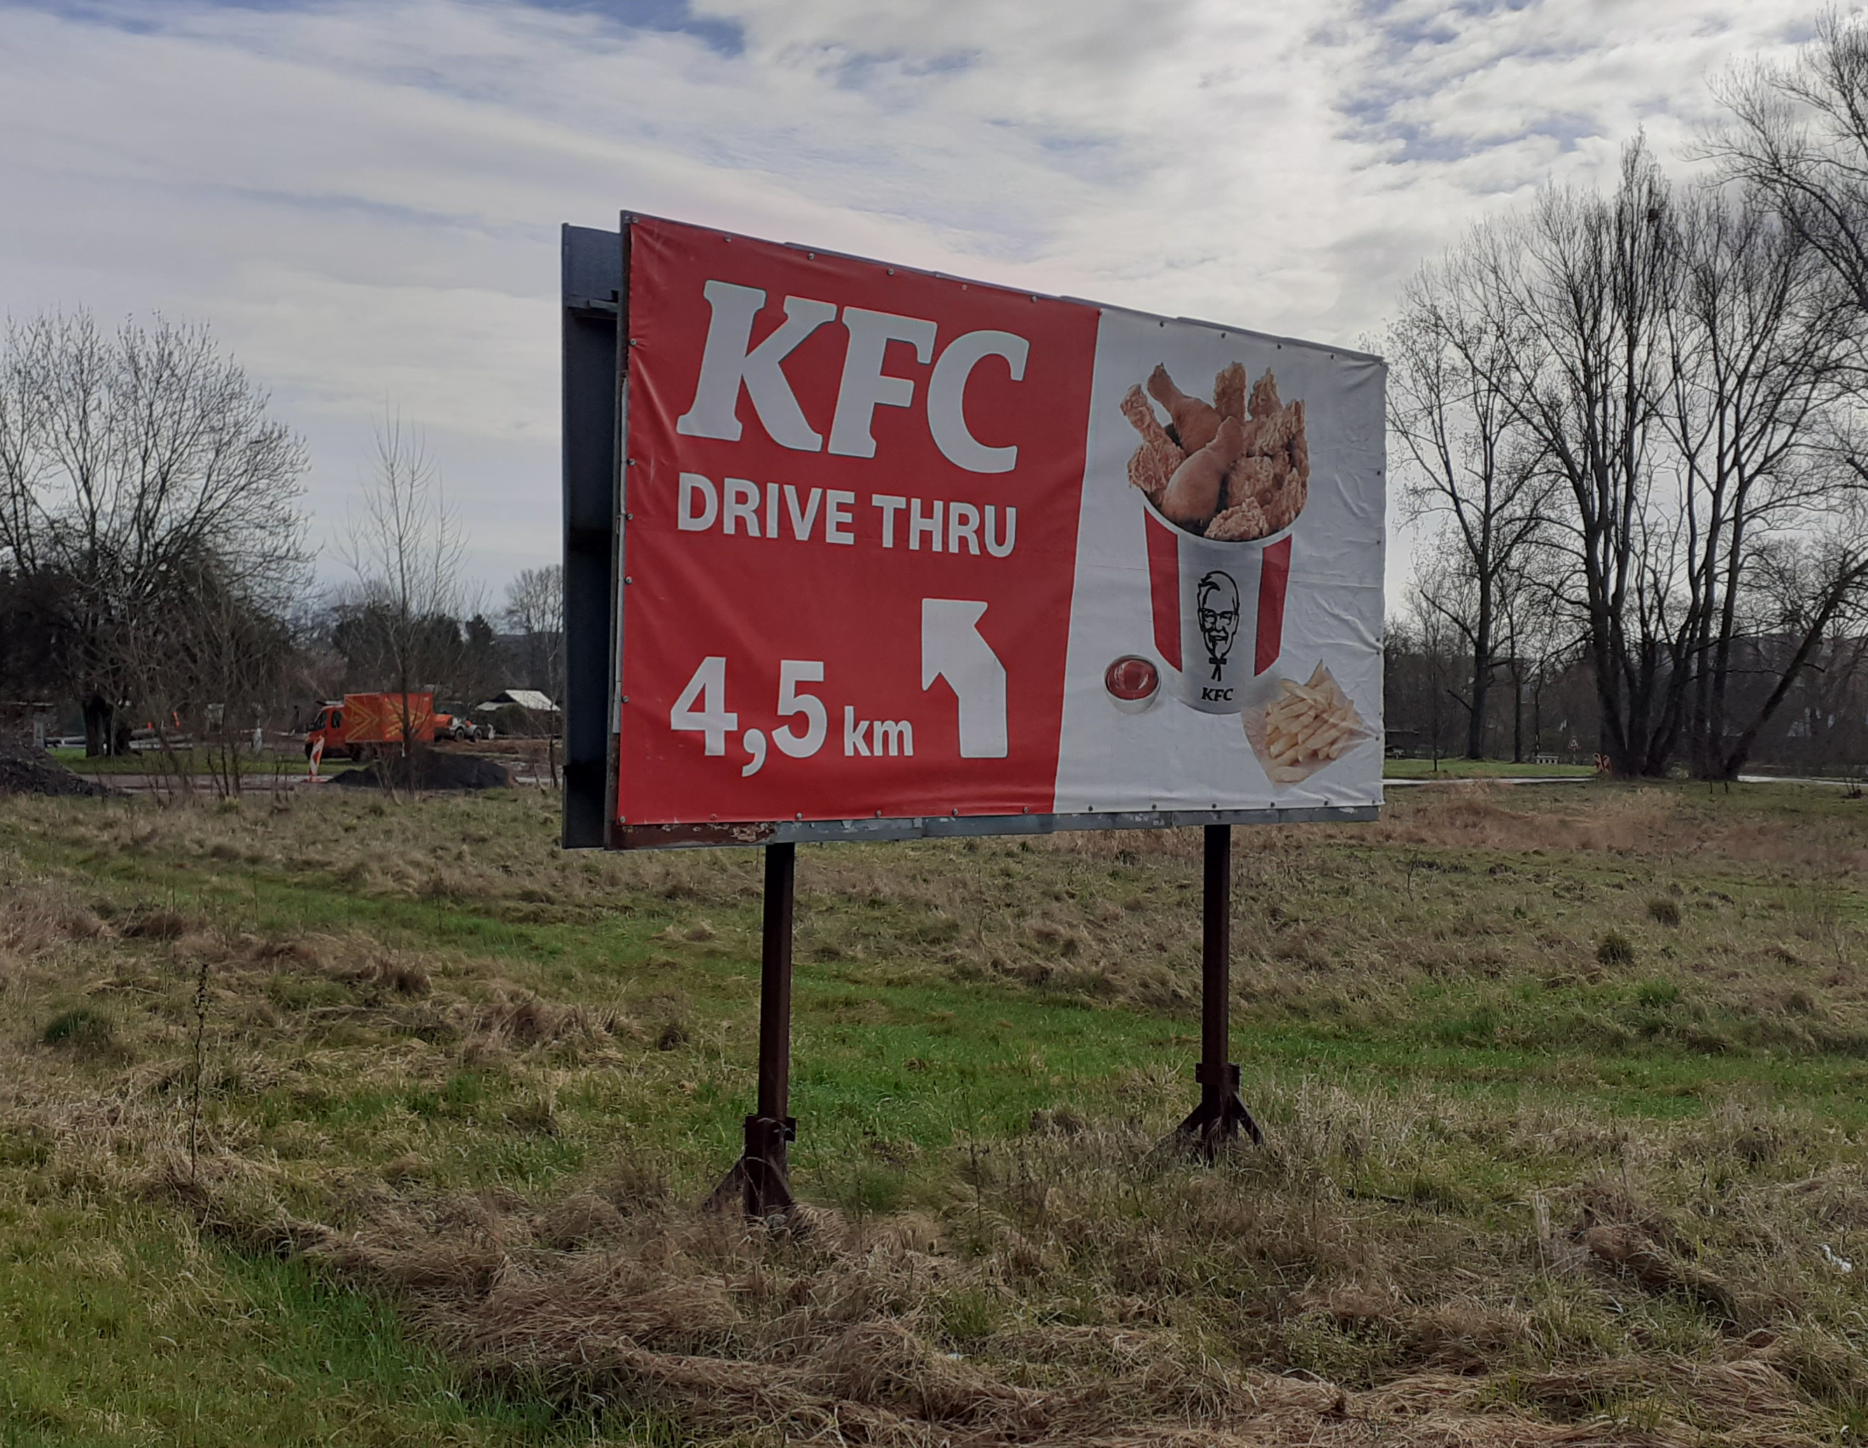
Postup při odstranění RZ
C – aktivní nájemce reklamní plochy

Slide 31
Postup při odstranění RZ
B– neznámý vlastník a C – aktivní nájemce reklamní plochy
  Odešlu výzvu k odstranění RZ určenou vlastníkovi RZ
  Pokud zasílám výzvu aktivnímu nájemci, tak v případě obdržení identifikačních údajů opakuji krok s odesláním výzvy až do té doby, než zjistím konečného vlastníka RZ
  Pokud na výzvu vlastník RZ nereaguje, zkusím ho ověřit prostřednictvím výzvy k doplnění identifikačních údajů určenou vlastníkovi pozemku
  Pokud ani vlastník pozemku nereaguje, tak zveřejním výzvu k odstranění na úřední desce
  Jestliže se nepodaří zajistit odstranění RZ prostřednictvím vlastníka RZ nebo vlastníka pozemku, tak zajistím jeho odstranění a likvidaci prostřednictvím externího subjektu

Slide 32
Postup při odstranění RZ
Vzory výzev k odstranění RZ a výzva k doplnění identifikačních údajů
  Výzva určená vlastníkovi RZ v OP pozemní komunikace
  Výzva určená vlastníkovi RZ nacházejícím se na silničním pozemku (ZUS)
  Výzva určená neznámému vlastníkovi RZ – OP pozemní komunikace
  Výzva určená neznámému vlastníkovi RZ – ZUS pozemní komunikace
  Výzva určená vlastníkovi pozemku k doplnění identifikačních údajů

Slide 33
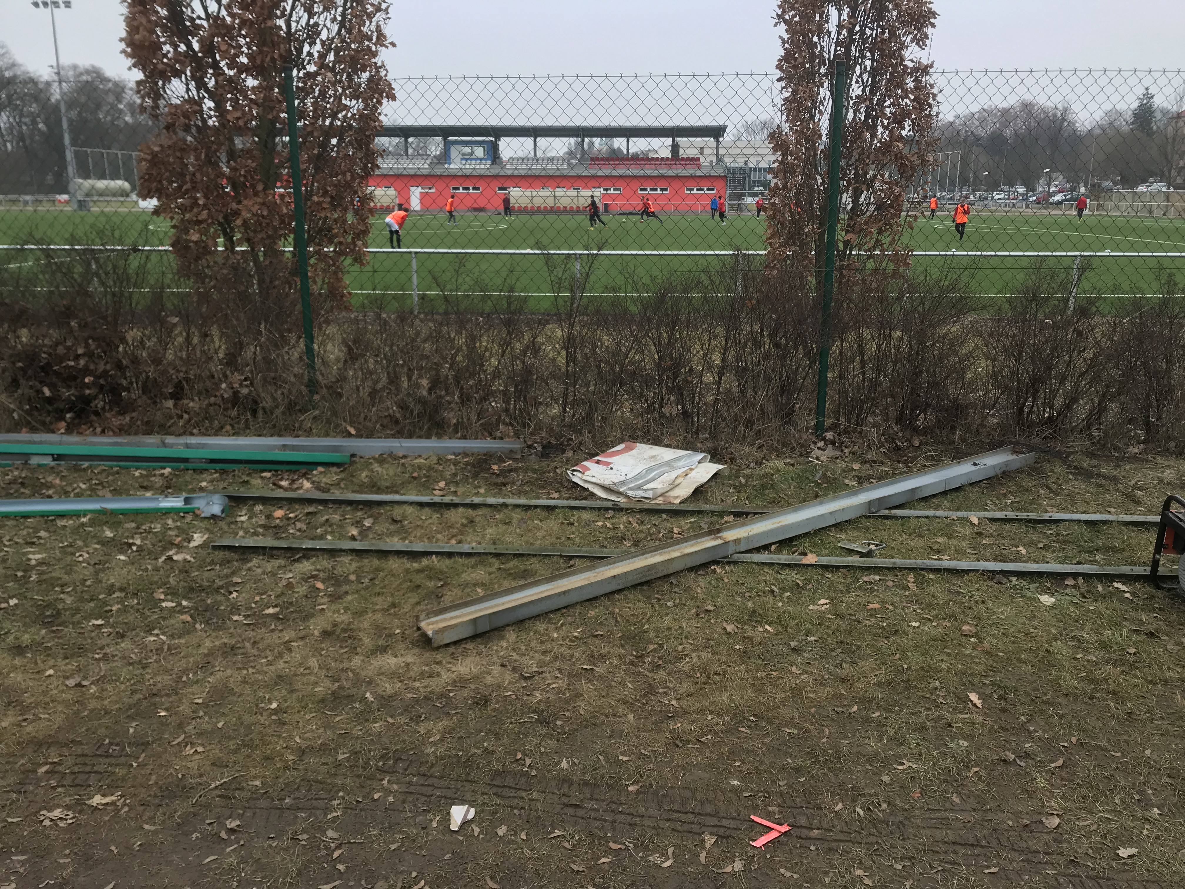
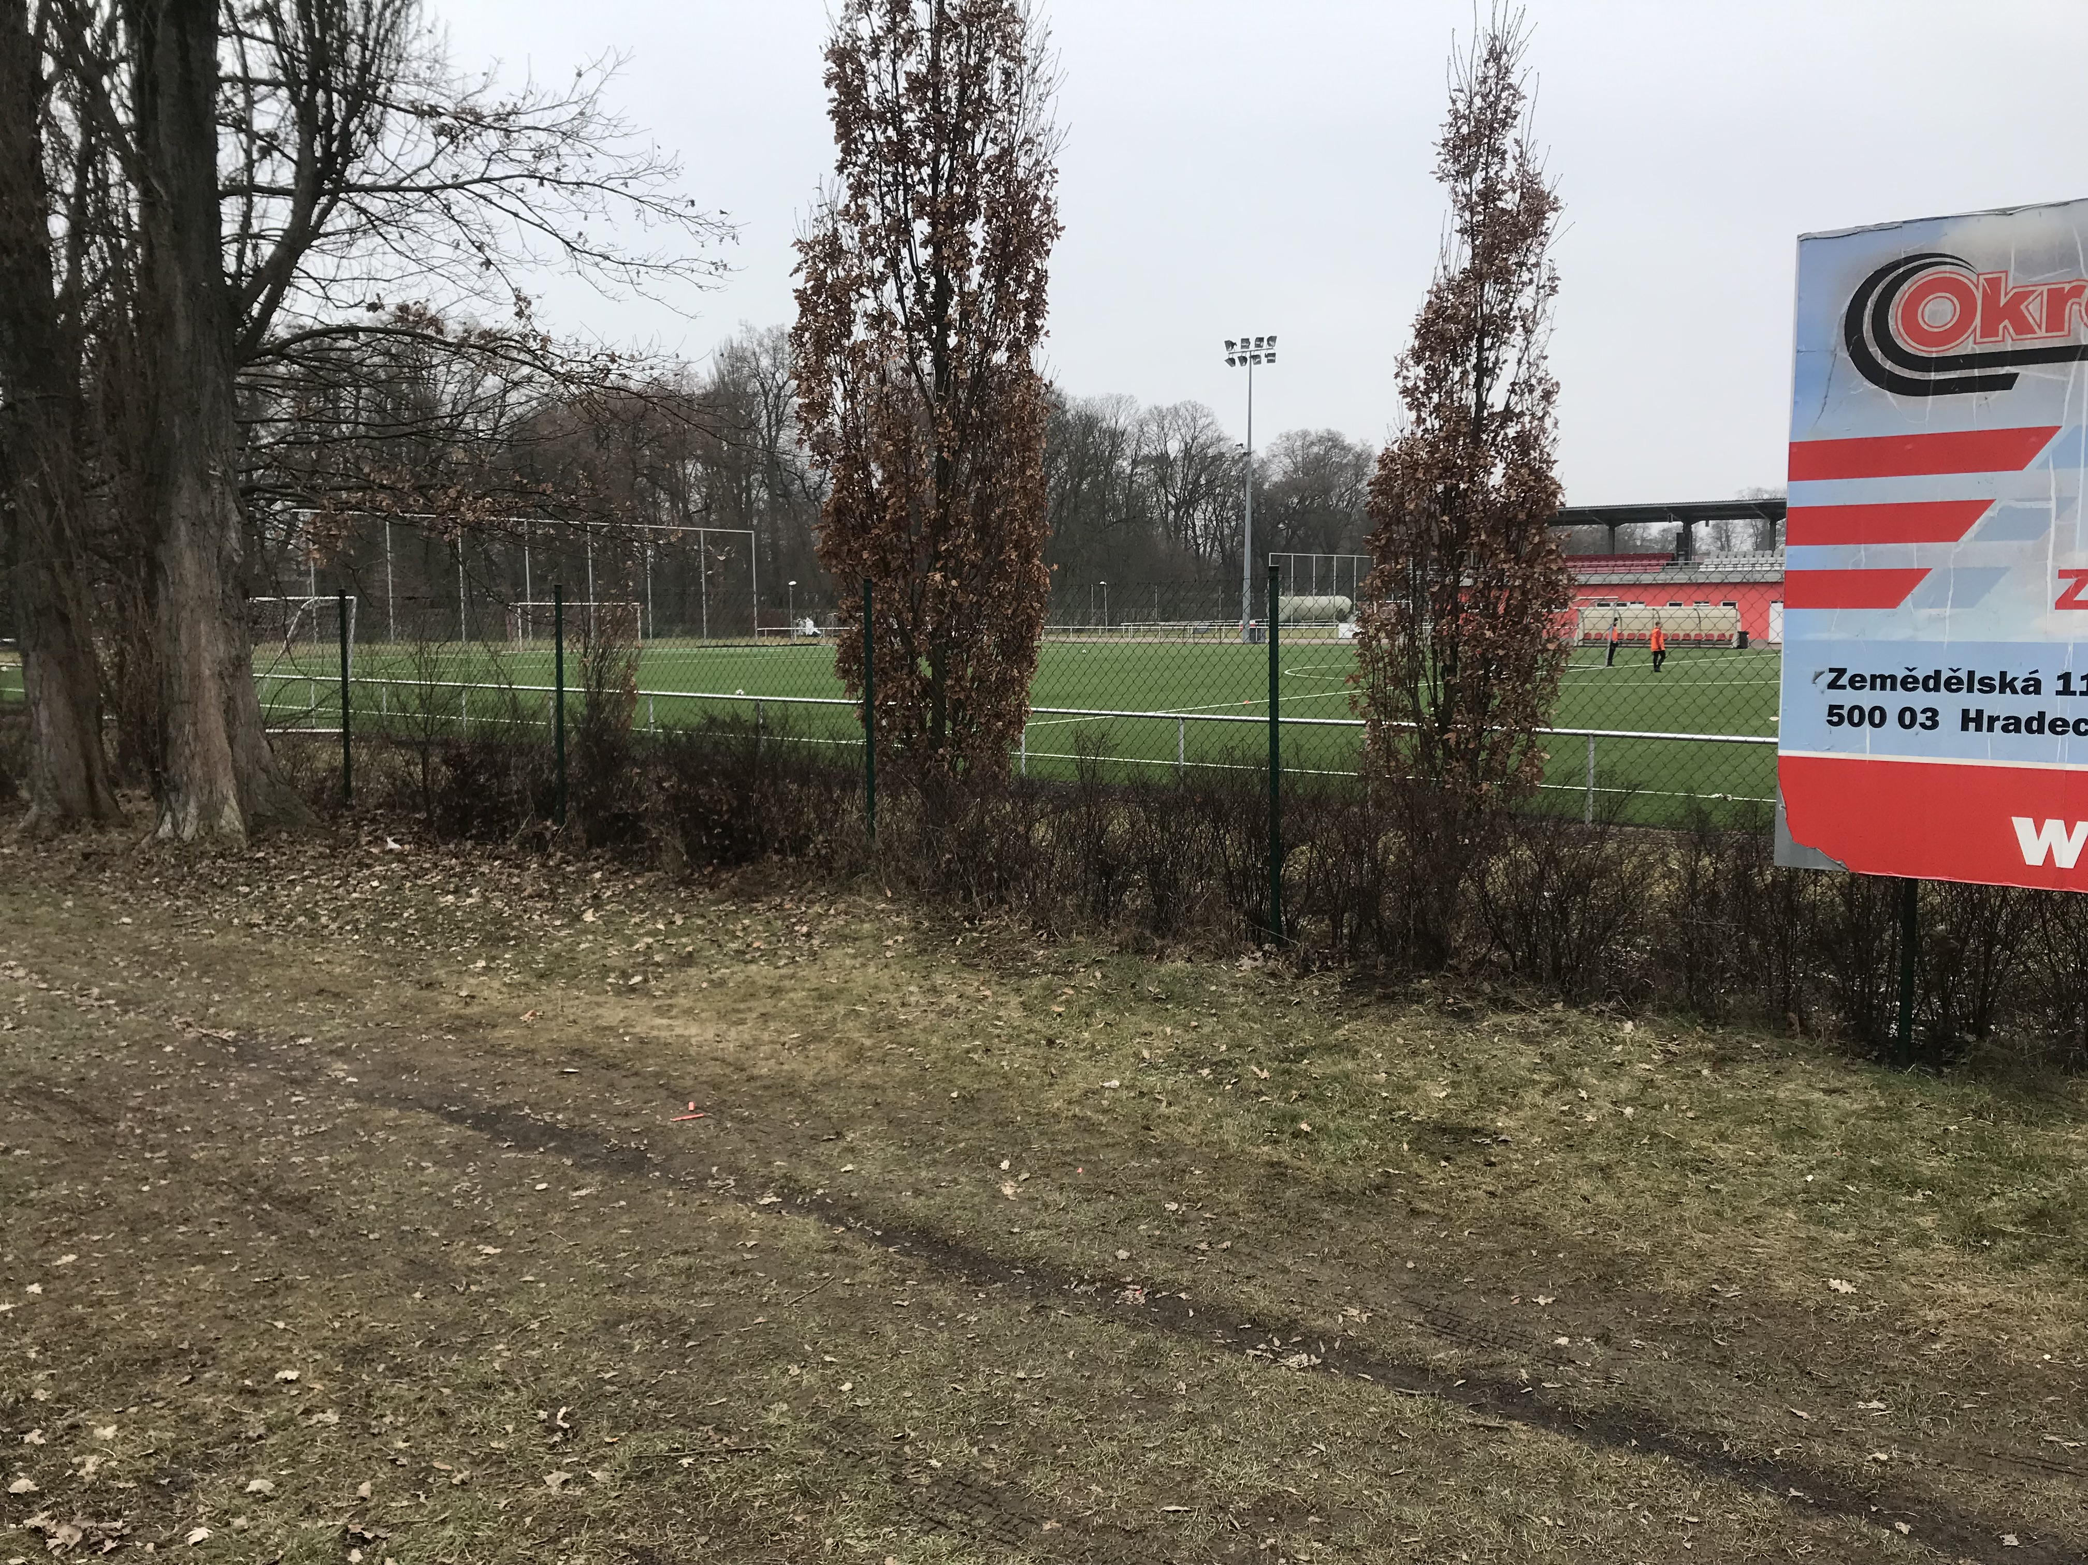
Postup při odstranění RZ
Odstranění reklamního zařízení

Slide 34
Seznam společností provozujících RZ
outdoor akzent s.r.o.
CONING s.r.o./Red Sea Real Estate, s.r.o.
Eurobillboard Group s.r.o. (zajímavý článek)
EUROPLAKAT spol. s r.o.
euroAWK s.r.o.
Vesna Liberec, spol. s r.o.

Slide 35
Statistické údaje
V průběhu prvního čtvrtletí roku 2023 odstraněno 27 RZ

Slide 36
Statistické údaje
Jsou téměř odstraněny RZ v okrese Jičín (sil. I/16, I/32, I/35)
Ve spolupráci s PČR DI Náchod došlo k odstranění většiny RZ na území okresu Náchod (I/33, I/14)
V současné době se odstraňují RZ na území okresu Hradec Králové (sil. I/31, I/11, I/35 a I/37)
Zbývají odstranit především RZ v okresech Rychnov nad Kněžnou a Trutnov (sil. I/11, I/14 a I/16 a I/37)

Slide 37
Povolení RZ
Vyhodnotit, jestli se bude jednat o zřízení RZ v OP silnice nebo o ZUS.
Zjistit, jestli splňují všechny podmínky pro vydání povolení.
Vyžádat si závazné stanovisko PČR v případě ZUS a stanovisko PČR jedná-li se o zřízení RZ v OP silnice.
V případě povolení RZ pamatovat na to, že povolení se dává na dobu určitou nejdéle na dobu 5 let a v povolení stanovit podmínky.
V případě, že jsou podmínky porušovány, silniční správní úřad rozhodne o odejmutí povolení.
Nové povolení lze vydat na základě nové písemné žádosti po uplynutí 3 let ode dne, kdy rozhodnutí o odnětí povolení nabylo právní moci.
Stanovisko PČR odbor služeb dopravní policie

Slide 38
Řešení přestupků
ORP projednává přestupky podle § 42a a 42b zákona o PK ve věcech dálnic, silnic, místních komunikací a veřejně přístupných účelových komunikacích ve smyslu § 40 odst. 4 písm. c) zákona o PK.
ORP je oprávněn (resp. povinen) zjistit (resp. posoudit) v souladu se zásadou materiální pravdy všechny okolnosti důležité pro posouzení věci, tj. zejm. toho:
  zda se o RZ jedná,
  jaká osoba je odpovědná za přestupek,
  zda předmětné RZ je nebo bylo umístěno na tělese silnice nebo v jejím ochranném pásmu,
  jak dlouho k páchání přestupku docházelo – dá se dohledat např. z mapy.cz nebo maps.google.com

Slide 39
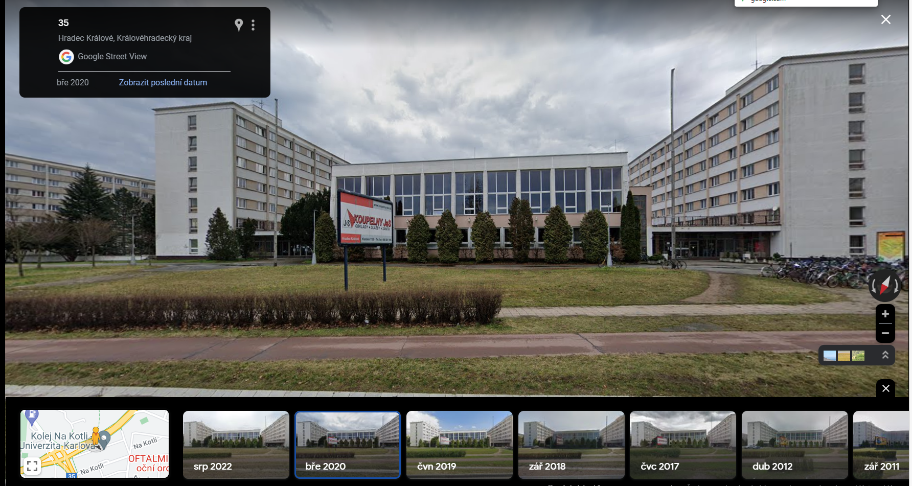

Slide 40
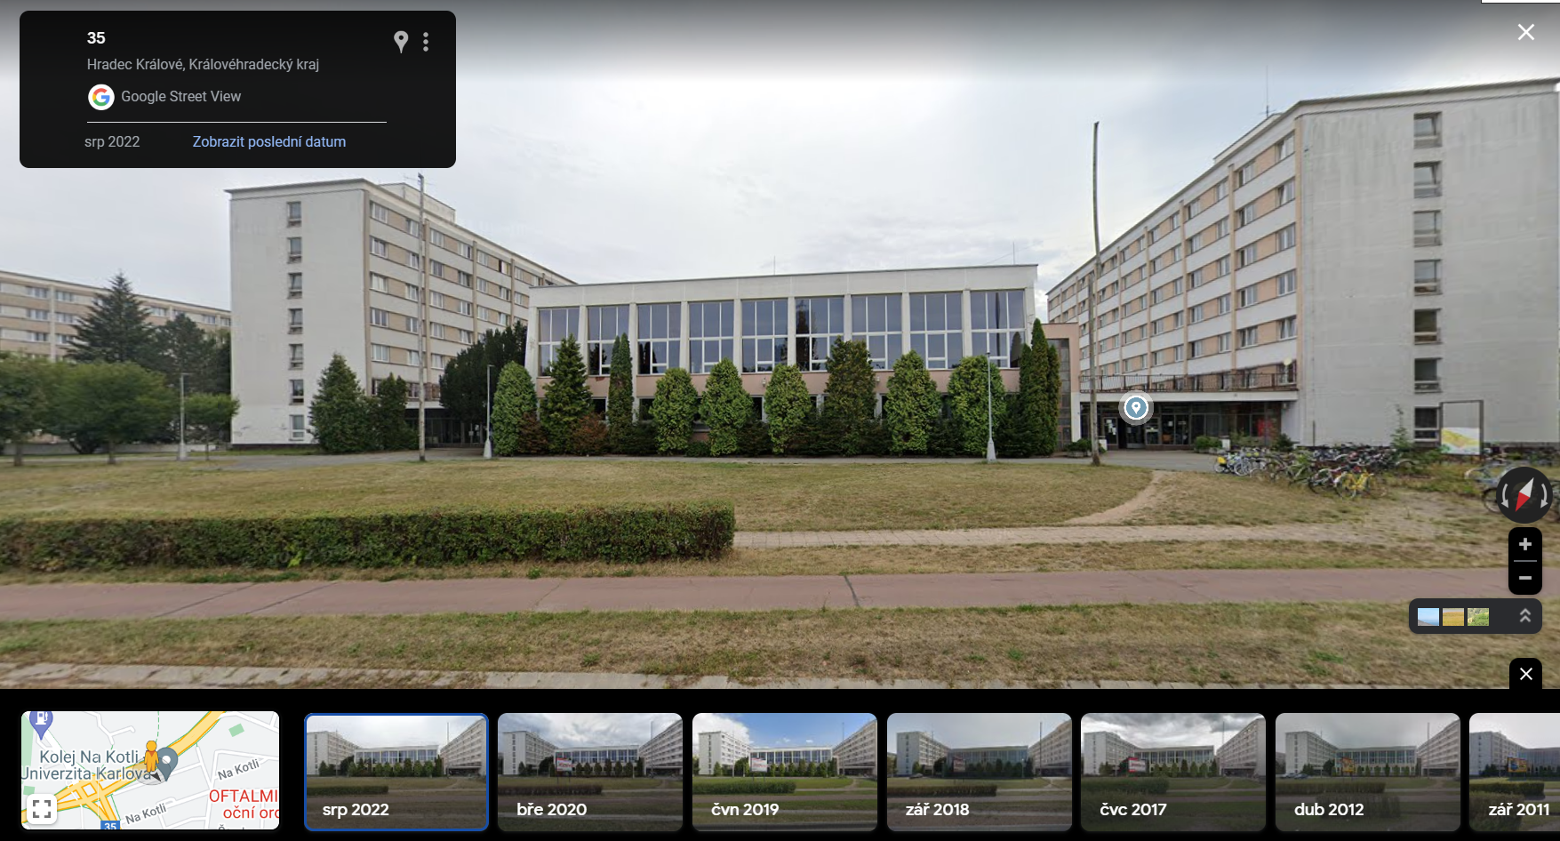

Slide 41
Řešení přestupků
ORP je oprávněn (resp. povinen) určit výši sankce postupovat ve smyslu § 37 zákona o přestupcích s důrazem na tyto skutečnosti:
  došlo ke spáchání přestupku poprvé,
  dochází k páchání přestupku opakovaně,
  jaký z toho měla osoba odpovědná za přestupek prospěch,
  dbá na to, aby při rozhodování skutkově shodných nebo podobných případů nevznikaly nedůvodné rozdíly,
  v případě společností, kteří mají větší množství nelegálně umístěných RZ brát zřetel i na to, jestli odstraní RZ sami od sebe nebo jestli čekají až na výzvu silničního správního úřadu.
Sankce musí být důkladně zdůvodněná!!!

Slide 42
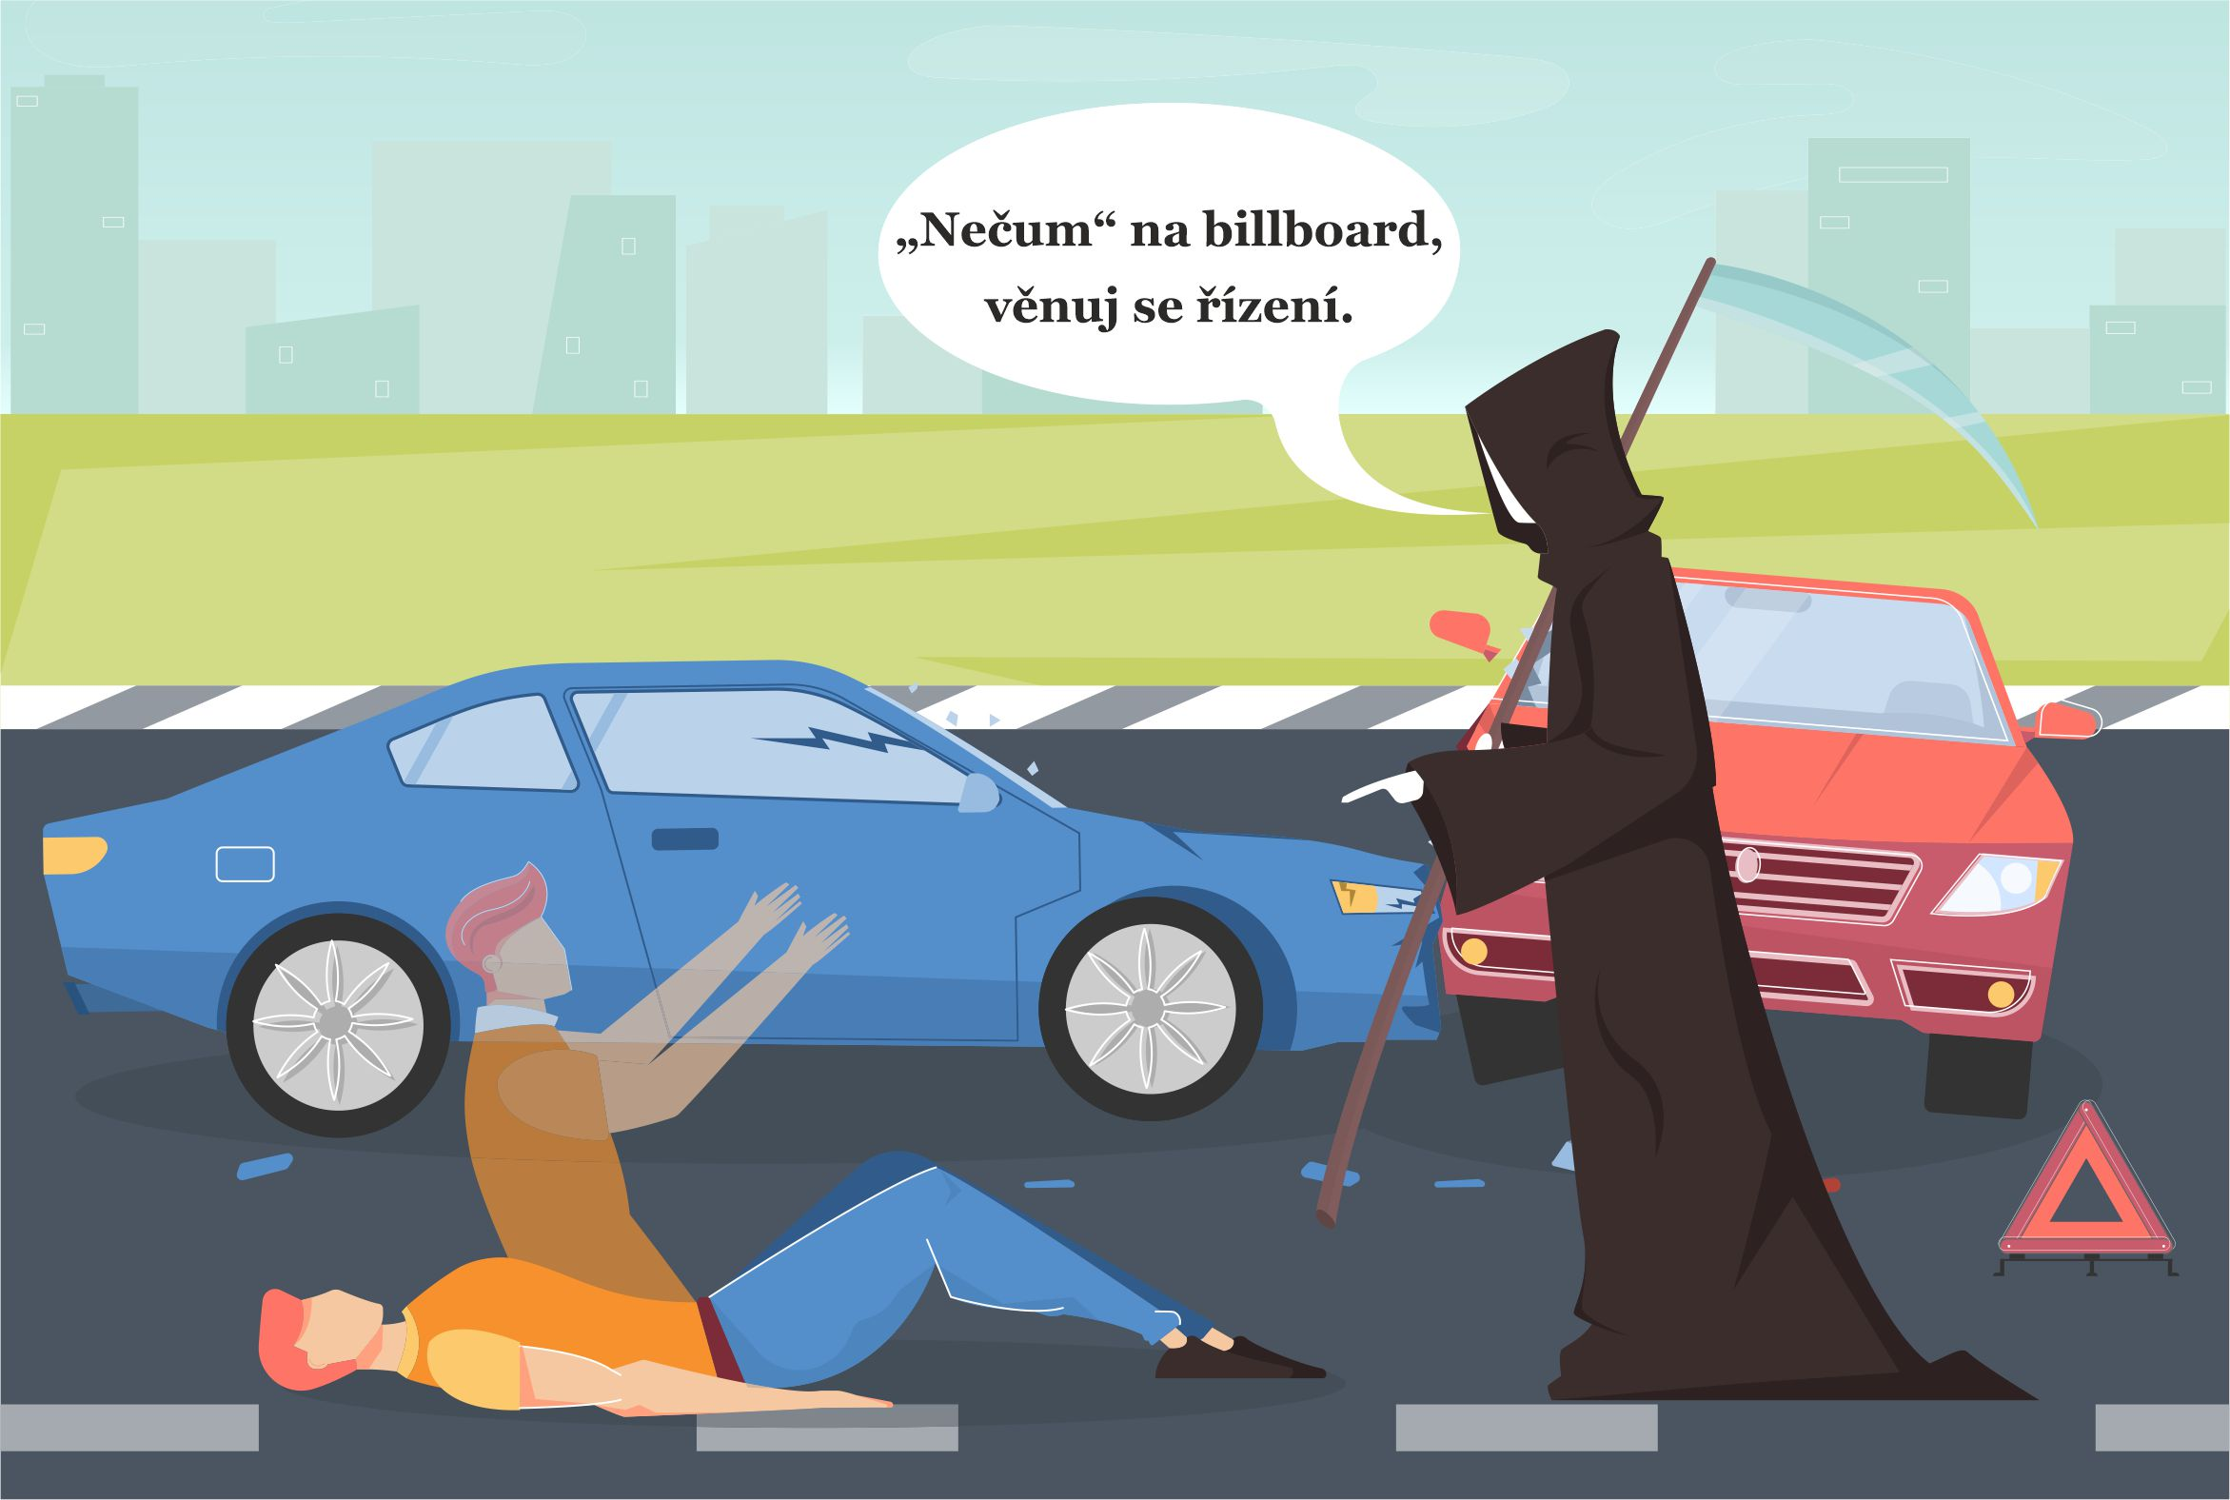

Slide 43
Děkuji za pozornost.
Ing. Jiří Verner
referent oddělení SH
e-mail: jverner@kr-kralovehradecky.cz
mob. 722 992 822

